Slide 1
PDS
SDN
NFV
Computer Vision
11_4. Op Amp_Operation Amplifier.
https://github.com/siagianp
https://www.youtube.com/@AmelOline/videos
https://github.com/amelcharolinesgn2/IoT_simulator-mqtt-NodeRed
https://github.com/amelcharolinesgn2/Cloud-Infrastructures
https://github.com/amelcharolinesgn2/ClouD-Infrastructure-SISKA-2025
Notes:
http://www.sophphx.caltech.edu/Physics_5/Experiment_6.pdf
https://ocw.mit.edu/ans7870/RES/RES.6-010/MITRES_6-010S13_comchaptrs.pdf

Slide 2
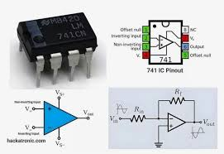
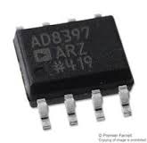
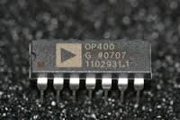
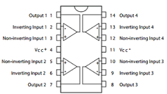
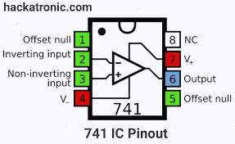
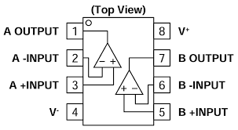
Tampilan fisik op-amp
dual opamp

Slide 3
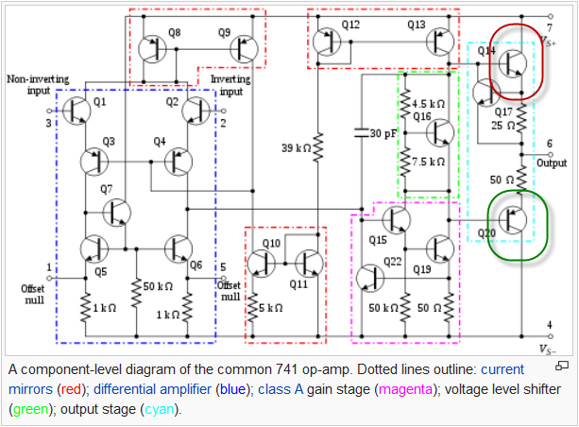

Slide 4
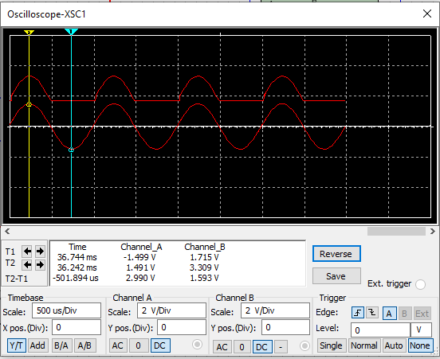
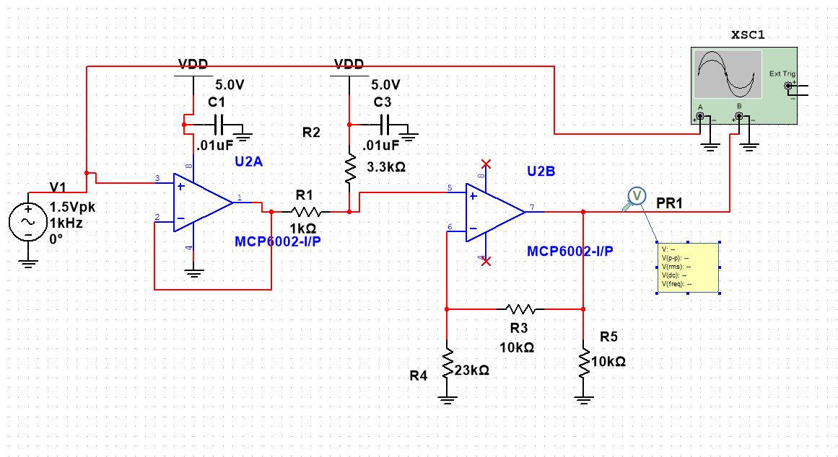
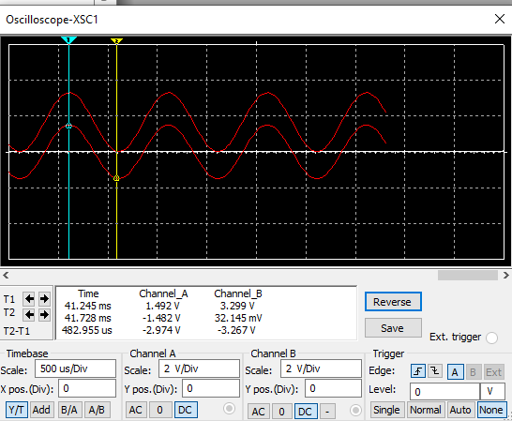
Dual-supply to Single-supply op-amp conversion
Notes:
https://electronics.stackexchange.com/questions/529824/dual-supply-to-single-supply-op-amp-conversion

Slide 5
Pendahuluan
Penguat operasional (Op Amp) adalah suatu rangkaian terintegrasi yang berisi beberapa tingkat dan konfigurasi penguat diferensial.
Penguat operasional memilki dua masukan dan satu keluaran serta memiliki penguatan DC yang tinggi.
Komponen ini memiliki kelebihan yaitu selain mampu menguatakan sinyal masukan juga dapat melakukan operasi matematika. (menunjukan kenapa komponen ini disebut OP-AMP)
Antara lain: penjumlahan, pengurangan, perkalian, pembagian, integrator, differensiator, dll.

Slide 6
Blok diagram tipikal sebuah penguat operasional (op-amp):
Konfigurasi penguat operasional :

Slide 7
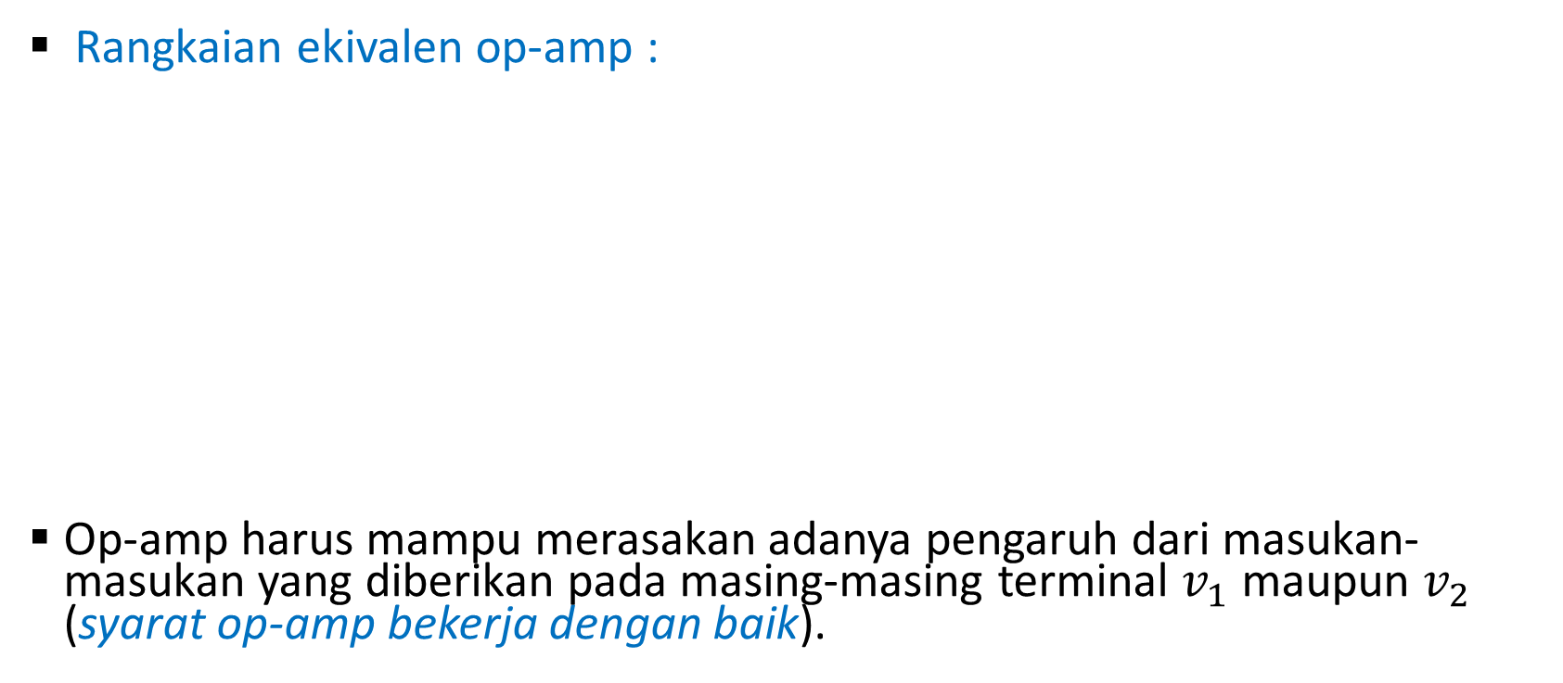
Karakteristik op-amp
Rangkaian ekivalen op-amp :
Op-amp harus mampu merasakan adanya pengaruh dari masukan-masukan yang diberikan pada masing-masing terminal $v_{1}$ maupun $v_{2}$ (syarat op-amp bekerja dengan baik).

Slide 8
Karakteristik op-amp (2)
Pada sisi keluaran akan diperoleh tegangan keluaran sebesar :
$$\left.{AV}_{d}=v_{o}=A(v_{1}−v_{2}\right)$$
Dimana $A :$ penguatan tegangan
$v_{d} :$ tegangan masukan diferensial
$v_{1 }:$ tegangan masukan pada terminal non inverting
$v_{2 }:$ tegangan masukan pada terminal inverting
$v_{o }:$ tegangan keluaran penguat operasional

Slide 9
Karakteristik ideal 0p-amp
Penguatan rantai terbukanya (open loop) bernilai tak terhingga ($A_{OL}=∞ )$
Resistansi masukan $R_{in}$ dan keluaran $R_{O}$ masing-masing bernilai tak terhingga dan nol
($R_{in}=∞; R_{o}=0)$
Memiliki lebar pita kerjanya (bandwidth) bernilai tak terhingga ($B_{w}=∞)$
Nilai Common Mode Ratio Rejection bernilai tak terhingga $(CMRR=∞)$

Slide 10
CmRr (Common Mode Ratio Rejection )
Faktor penguatan pada komponen penguat operational merupakan faktor menentukan kualitas kerja sebuah op-amp yang dinyatakan oleh parameter CMRR.
Penguatan yang baik harus mempunyai nilai CMRR yang besar.
Jadi CMRR diperoleh dari nilai hasil perbandingan antara penguatan diferensial terhadap penguatan mode bersama yang secara matematis dinyatakan sebesar:
dalam logaritmik :
$$CMRR=\frac{A_{d}}{A_{c}}$$
$$CMRR=20\log_{10}\frac{A_{d}}{A_{c}}$$

Slide 11
Analisis umpan balik op-amp
Lahirnya konsep umpan balik (feedback) pada op-amp disebabkan tidak stabilnya dan sulit untuk mengatur penguatan penguat operasional yang dihasilkan.
Tujuan: agar mampu mengendalikan penguatan dan mendapatkan nilai kestabilan sistem sehingga cukup mendukung bagi penerapan bagi rangkaian-rangkaian linier.
Jenis umpan balik op-amp:
1. open loop amplifier
2. close loop amplifier

Slide 12
Umpan Balik Tegangan-Seri
blok diagram konfigurasi umpan balik tegangan seri dapat dilihat pada aplikasi rangkaian penguat tidak pembalik fase (non inverting amplifier)
Nilai penguatan yang dihasilkan rangkaian ini dinyatakan sebesar:
$$A_{f}=\frac{V_{out}}{V_{in}}=1+\frac{R_{f}}{R_{i}}=\frac{A}{1+Aβ}$$
Faktor umpan balik-nya pada rangkaian ini dinyatakan sebesar:
$$β=\frac{V_{f}}{V_{out}}=\frac{R_{i}}{R_{i}+R_{f}}$$

Slide 13
Sehingga lebar pita rangkaian umpan balik ini diperoleh sebesar :
$$\left.f_{f}=f_{o}(1+Aβ\right)$$
Contoh 1
Sebuah rangkaian non inverting yang tersusun oleh penguat operasional tipe 741 seperti pada gambar 5.6 diketahui memiliki parameter rangkaian: Ri=1Ω, Rf=10kΩ, A=200000, Rin= 2 MΩ, Ro=75Ω dan $f=5 Hz$. Tentukan:
Penguatan umpan balik
Lebar pita frekuensi rangkaian op-amp

Slide 14
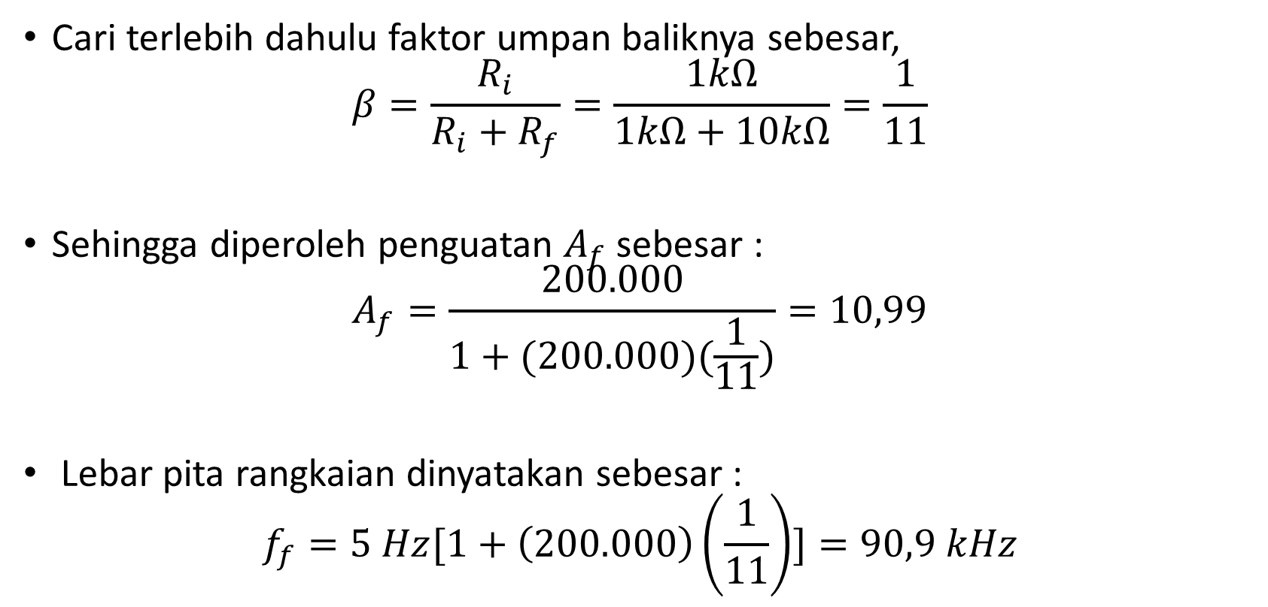
Cari terlebih dahulu faktor umpan baliknya sebesar,
$$β=\frac{R_{i}}{R_{i}+R_{f}}=\frac{1kΩ}{1kΩ+10kΩ}=\frac{1}{11}$$
Sehingga diperoleh penguatan $A_{f}$ sebesar :
$$A_{f}=\frac{200.000}{1+(200.000)(\frac{1}{11})}=10,99$$
Lebar pita rangkaian dinyatakan sebesar :
$$f_{f}=5 Hz[1+\left(200.000\right)\left(\frac{1}{11}\right)]=90,9 kHz$$

Slide 15
Umpan Balik Tegangan Paralel
Blok diagram konfigurasi umpan balik tegangan paralel dapat dilihat pada rangkaian penguat pembalik fase (inverting amplifier)
Nilai penguatan yang dihasilkan rangkaian ini dinyatakan sebesar:
$$A_{f}=\frac{v_{out}}{v_{in}}=−\frac{R_{f}}{R_{i}}=−\frac{AK}{1+Aβ}$$
Lebar pita umpan balik-nya pada rangkaian ini dinyatakan sebesar:
$$\left.f_{f}=f_{0}(1+Aβ\right)$$

Slide 16
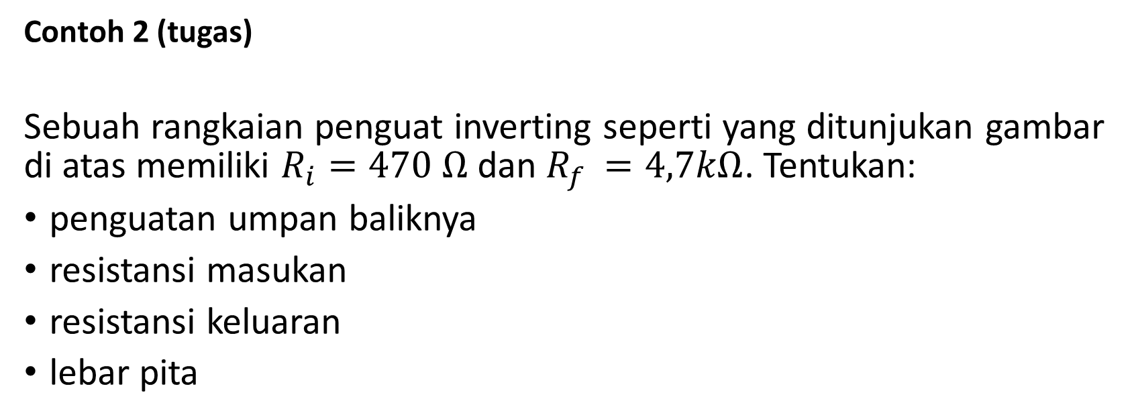
Contoh 2 (tugas)
Sebuah rangkaian penguat inverting seperti yang ditunjukan gambar di atas memiliki $R_{i}=470 Ω$dan $R_{f }=4,7kΩ$. Tentukan:
penguatan umpan baliknya
resistansi masukan
resistansi keluaran
lebar pita

Slide 17
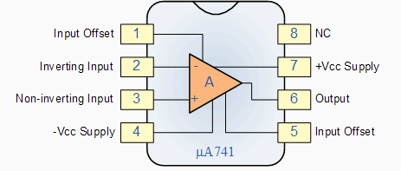
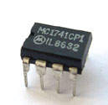
Operasional Amplifier (OP-AMP)
Operasi Amplifier adalah suatu penguat linier dengan penguatan tinggi.

Slide 18


Simbol
Terminal-terminal luar di samping power supply ( ±Vcc) adalah dua input v_{i1} dan v_{i2} serta terminal keluran v_{out}.
Aplikasi op-amp yang paling sering dipakai antara lain adalah rangkaian inverter, non-inverter, integrator dan differensiator.

Slide 19
Karakteristik
Karakteristik utama sebuah penguat operasional yang ideal adalah :
Impedansi masukan tak terhingga. Penguat yang ideal diharapkan tidak menarik arus masukan, artinya tidak ada arus yang masuk kedalam terminal 1 maupun 2 ( I1 =I2 = 0)
Impedansi keluaran sama dengan nol Terminal 3 merupakan keluaran penguat operasional, idealnya diharapkan bertindak sebagai terminal keluaran sebuah sumber sumber tegangan ideal. Tegangan antara terminal3 dengan ground akan selalu sama dengan A (V2 . V1 ), dimana A adalah faktor penguatan sebuah penguat operasional.
Penguatan loop terbuka tak terhingga. Apabila dioperasikan pada loop terbuka ( tidak ada umpan balik dari keluaran ke masukan ), maka sebuah penguat opersaional ideal mempnyai gain (penguatan) yang besarnya tak terhingga.

Slide 20
Karakteristik
Parameter | Ideal | LM741 | LF347 | LM318
Open-loop Gain (A_{OL}) | ∞ | 2 . 10⁵ | 10⁵ | 2 . 10⁵
Input Resistance (R_{in}) | ∞ Ω | 2 M Ω | 10¹² Ω | 3 M Ω
Output Resistance (R_{o}) | 0 Ω | 75 Ω | 75 Ω | 75 Ω
Gain Bandwidth Product | ∞ Hz | 1 MHz | 4 MHz | 15 MHz
CMRR | ∞ | 90 dB | 100 dB | 100 dB
common-mode rejection ratio (CMRR) adalah kecenderungan dari perangkat untuk menolak input sinyal sama untuk kedua lead masukan

Slide 21
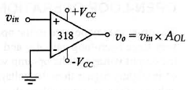
Keluaran
Tegangan keluaran tak kan pernah melampaui V_{CC}.
Keluaran hanya sampai ke tegangan saturasi yaitu 1 atau 2V dibawah V_{CC}.

Slide 22
Operasi Kalang Terbuka
Berfungsi sebagai komparator
Tegangan output adalah +Vsat jika tegangan input non-inverting lebih tinggi dari tegangan input inverting
Demikian juga, tegangan output adalah –Vsat jika tegangan input non-inverting lebih rendah dari tegangan input inverting

Slide 23
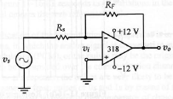
Kalang Tertutup
Salah satu karakteristik Op-amp adalah tegangan input (antar terminal input) yang sangat kecil.
Dan resistansi input yang sangat besar menyebabkan tidak adanya arus yang mengalir, sehingga

Slide 24
Virtual Short Virtual Ground
Kedua persamaan (vi=0 dan ii=0) mengasumsikan bahwa kedua terminal input seolah-olah terhubung langsung (virtual short), yang mana baik tegangan maupun arus sangat2 mendekati nol
Karena adanya virtual short, maka kaki inverting seolah-olah terhubung ke ground (virtual ground).
Catatan bahwa meski kaki non-inverting tak terhubung langsung ke ground, dalam arti ada resistor diantaranya, namun tak ada arus mengalir melewati resistor tersebut. Sehingga tegangan resistor adalah nol. Maka kaki inverting tetap saja pada kondisi virtual ground.

Slide 25

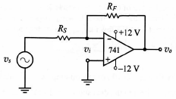
Penguat Membalik ( Inverting OP-AMP)
i_{i}=0, maka i₂=i₁ . Dan v_{i}=0

Slide 26
Penguat Membalik ( Inverting OP-AMP)
Input resistance
Karena terminal inverting dalam kondisi virtual ground, maka input resistance yg terlihat dari sumber (vs) adalah Rs.
Output resistance
Output resistance rangkaian yg terlihat dari beban adalah mendekati nol
Bandwidth:
Gain-Bandwidth Product (GBW) Op-amp, disebut juga satuan (unity) gain bandwidth, diberikan di dalam data sheets. Sebagai contoh Op-amp 741adalah 1 MHz, maka bandwidth op-amp dapat dihitung dengan rumus

Slide 27
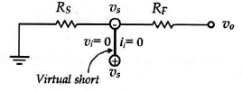
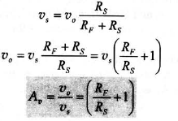
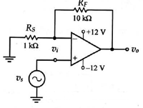
Penguat Tak Membalik (Non-Inverting OP_AMP)

Slide 28
Penguat Tak Membalik (Non-Inverting OP_AMP)
Input resistance
Ri ≈ ∞
Output resistance
Ro ≈ 0
Bandwidth:

Slide 29
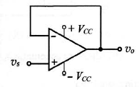



Penguat Satuan (Voltage Follower)

Slide 30
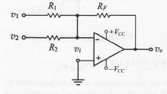
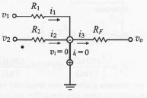
Penguat Penjumlah Membalik (Summing Amplifier di inverting)

Slide 31
Penguat Penjumlah Membalik (Summing Amplifier di inverting)
catatan :
Jika Rin pada masing-masing tegangan nilainya berbeda yaitu Rin pada V1 = R1, Rin pada V2 = R2 dan Rin pada Vn = Rn dan V1 = V2 =Vn = Vin maka persamaan diatas menjadi:
Jika Rin pada masing-masing tegangan nilainya sama yaitu Rin pada V1 = R pada V2 = R pada Vn = R atau (R1 = R2 = Rn = R) dan Vsumber berbeda maka persamaan diatas menjadi:

Slide 32
Penguat Penjumlah Membalik (Summing Amplifier di inverting)
catatan :
Jika Vin = V1 = V2 = Vn , R1≠R2≠Rn maka persamaan untuk summing amplifier adalah:
Jika Vin = V1 = V2 = Vn dan Rin = R1 = R2 = Rn maka persamaan untuk summing amplifier adalah:
Penguatan untuk rangkaian summing amplifier diatas adalah:

Slide 33
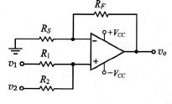
Penguat Penjumlah Tak Membalik (Summing Amplifier di non-Inverting)

Slide 34
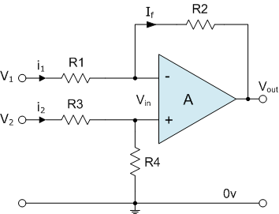
Penguat Pengurang (Differensial Amplifier)
Maka rumus untuk mencari Vout pada rangkaian Differensial amplifier adalah:

Slide 35
Penguat Pengurang (Differensial Amplifier)
Ketika R1 = R3 dan R2 = R4 maka rumus diatas menjadi:

Slide 36
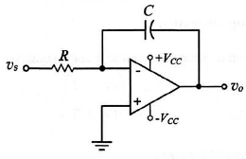
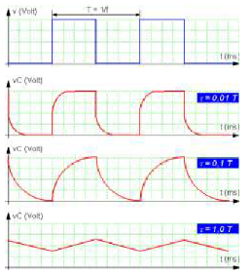
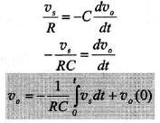
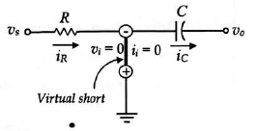
Integrator
Fungsi dari rangkaian integrator adalah sebagai pengubah tegangan kotak menjadi tegangan segitiga, atau dapat juga digunakan sebagai rangkaian filter lulus bawah- LPF (low pass filter)

Slide 37
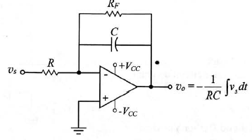


Practical Integrator

Slide 38
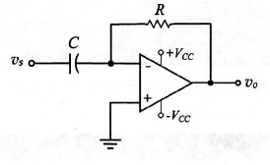
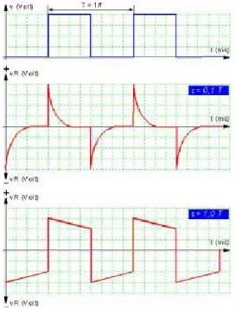

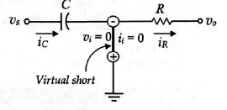
Differensiator
Fungsi dari rangkaian diferensiator adalah untukmengubah tegangan segitiga menjadi tegangan persegi (kotak), ataudapat juga digunakan sebagai rangkaian filter lulus atas-HPF-high pass filter.

Slide 39
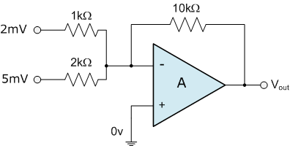
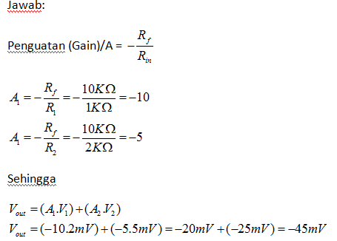
Contoh soal 1:
Jika V₁ = 2mV, V₂ = 5mV, R₁=1KΩ, R₂ = 2KΩ, R_{F} = 10KΩ maka Vout =…?

Slide 40
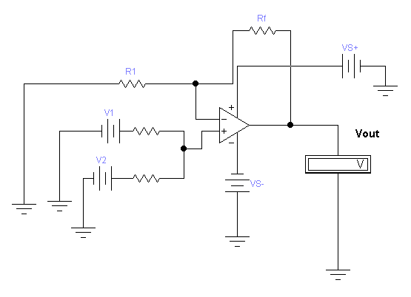
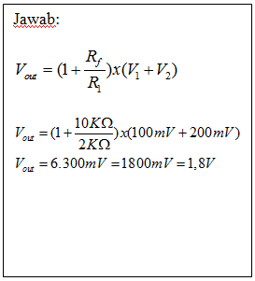
Contoh soal 2:
Diketahui: R₁ = 2KΩ, R_{f} = 10KΩ
V₁ = 100mV, V₂ = 200mV; Vout=…?

Slide 41
Contoh soal 3:
Diketahui: R₁ = 2KΩ, R_{f} = 10KΩ
V₁ = 100mV, V₂ = 200mV; Vout=…?

Slide 42

Comparator
Comparator adalah penggunaan op amp sebagai pembanding antara tegangan yang masuk pada input (+) dan input (-).
Jika input (+) lebih tinggi dari input (-) maka op amp akan mengeluarkan tegangan positif dan
jika input (-) lebih tinggi dari input (+) maka op amp akan mengeluarkan tegangan negatif.
Dengan demikian op amp dapat dipakai untuk membandingkan dua buah tegangan yang berbeda.
V₁₍₊₎ = input non-inverting, V₂₍₋₎ = input inverting.

Slide 43
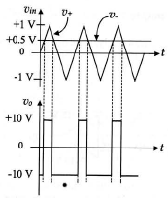
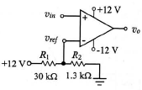
Comparator

Slide 44
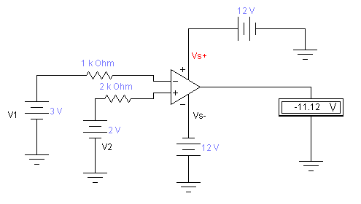
Contoh soal4:
Contoh rangkaian comparator dengan nilai V₁ = 3V dan V₂ = 2V, V₁ > V₂ dan V₁ terhubung ke kaki inverting Op-Amp sehingga tegangan sumber yang dikeluarkan adalah Vs-= - 12 V, perbedaan hasil perhitungan dan alat dikarenakan adanya hambatan dalam pada OP-Amp.

Slide 45
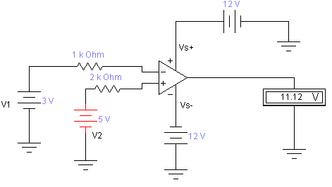
Contoh soal5:
Contoh rangkaian comparator dengan nilai V₁ = 3V dan V₂ = 5V . V₂ > V₁ dan V₂ terhubung ke kaki non-inverting Op-Amp sehingga tegangan sumber yang dikeluarkan adalah Vs+= 12 V, perbedaan hasil perhitungan dan alat dikarenakan adanya hambatan dalam pada OP-Amp.

Slide 46
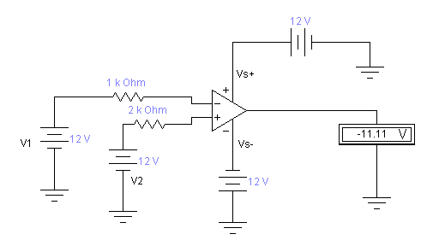
Contoh soal6:
Contoh rangkaian comparator dengan nilai V₁ =V₂ = 12V
Jika V_{in} bernilai sama besar dengan V_{s} maka V_{out} akan memilih V_{in} yang memiliki nilai hambatan yang lebih kecil.

Slide 47
referensi
modul praktikum elektronika lanjut
buku malvino bab differensial amplifier dan operasional amplifier.
http://id.wikipedia.org/wiki/Berkas:Op-Amp_Comparator.svg
http://www.electronics-tutorials.ws/opamp/opamp_4.html
Bahan Ajar Operasional Amplifier oleh Dr. Risanuri Hidayat
http://josuru.blogspot.com/2009/06/pengertian-op-ampoperational-amplifier.html
http://www.google.co.id/imgres?q=IC+OP-AMP+741&um=1&hl=id&client=firefox-a&sa=G&rls=org.mozilla:en-US:official&biw=1366&bih=645&tbm=isch&tbnid=hrB_8kPECASzgM:&imgrefurl=http://angrian.wordpress.com/2010/03/09/gambar-ic-741/&docid=Z9XIb9282gipDM&imgurl=http://angrian.files.wordpress.com/2010/03/ic741-op-amp-tr1.jpg&w=129&h=125&ei=Tk1jT9joKcrLrQei59G9Bw&zoom=1
http://www.scribd.com/doc/51889770/13/Rangkaian-Integrator-dan-Diferensiator

Slide 48
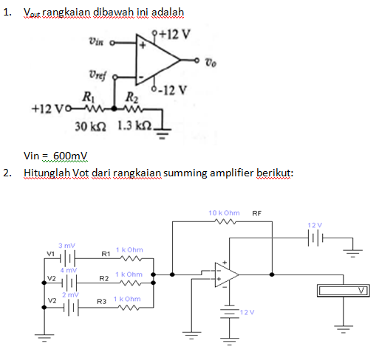
Tugas

Slide 49
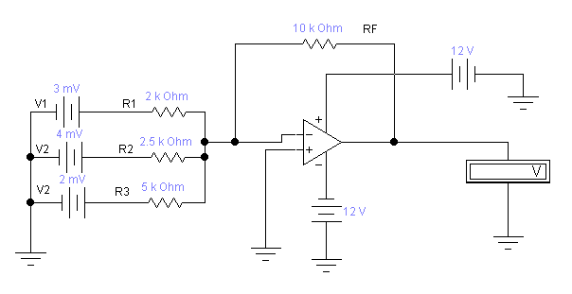
Tugas
3.Hitunglah Vot dari rangkaian summing amplifier berikut:

Slide 50
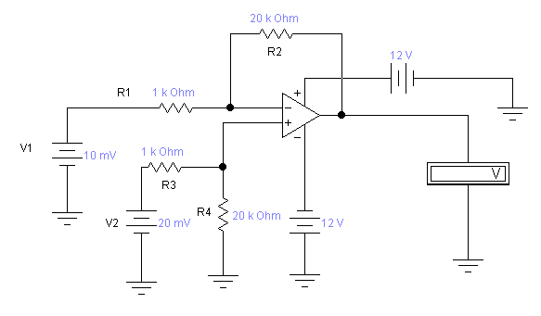
Tugas
4. Hitunglah Vout dari rangkaian differensial amplifier atau rangkaian penguat selisih dari rangkaian berikut:

Slide 51

Tugas
5. Hitunglah Vout dari rangkaian differensial amplifier atau rangkaian penguat selisih dari rangkaian berikut:

Slide 52
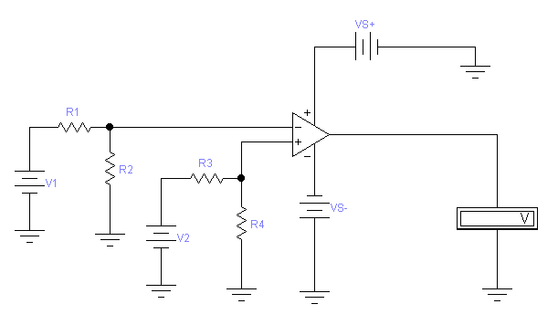
Tugas
6. Carilah Rumus Vout untuk rangkaian berikut :
Jika diketahui: R₁ = R₃ = 2KΩ ; R₂ = R₄ = 4KΩ ; V₁=6V ; V₂ = 7V

Slide 53
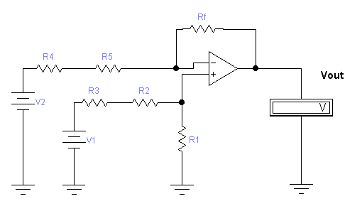
Tugas
8. Carilah rumus Vout untuk rangkaian berikut, Jika diketahui R₁=R₂=R₃=R₄=R₅=R

Slide 54
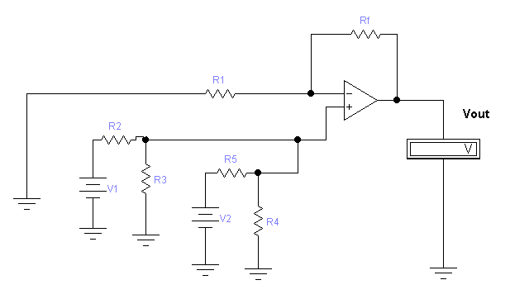
Tugas
9. Carilah rumus Vout untuk rangkaian berikut :

Slide 55
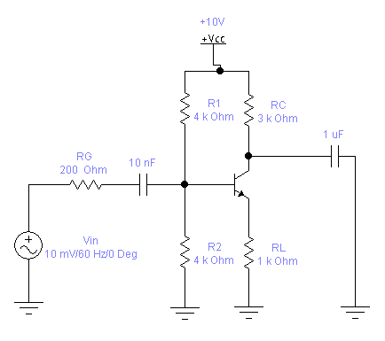
Tugas
10. Berapa Av dan Vout dari rangkaian diatas (gunakan model π dan model T) jika β=200 dan Vbe=0.7V?

Slide 56

Tugas
11. Tentukan Zin(base), Zin, Av dan Vout jika Vin=5 mv?

Slide 57
Operasional Amplifier (OP-AMP)
Operasi Amplifier adalah suatu penguat linier dengan penguatan tinggi.

Slide 58
Simbol
Terminal-terminal luar di samping power supply ( ±Vcc) adalah dua input v_{i1} dan v_{i2} serta terminal keluran v_{out}.

Slide 59
Karakteristik
Karakteristik utama sebuah penguat operasional yang ideal adalah :
Impedansi masukan tak terhingga. Penguat yang ideal diharapkan tidak menarik arus masukan, artinya tidak ada arus yang masuk kedalam terminal 1 maupun 2 ( I1 =I2 = 0)
Impedansi keluaran sama dengan nol Terminal 3 merupakan keluaran penguat operasional, idealnya diharapkan bertindak sebagai terminal keluaran sebuah sumber sumber tegangan ideal. Tegangan antara terminal3 dengan ground akan selalu sama dengan A (V2 . V1 ), dimana A adalah faktor penguatan sebuah penguat operasional.
Penguatan loop terbuka tak terhingga. Apabila dioperasikan pada loop terbuka ( tidak ada umpan balik dari keluaran ke masukan ), maka sebuah penguat opersaional ideal mempnyai gain (penguatan) yang besarnya tak terhingga.

Slide 60
Karakteristik
Parameter | Ideal | LM741 | LF347 | LM318
Open-loop Gain (A_{OL}) | ∞ | 2 . 10⁵ | 10⁵ | 2 . 10⁵
Input Resistance (R_{in}) | ∞ Ω | 2 M Ω | 10¹² Ω | 3 M Ω
Output Resistance (R_{o}) | 0 Ω | 75 Ω | 75 Ω | 75 Ω
Gain Bandwidth Product | ∞ Hz | 1 MHz | 4 MHz | 15 MHz
CMRR | ∞ | 90 dB | 100 dB | 100 dB

Slide 61
Keluaran
Tegangan output tak kan pernah melampaui V_{CC}.
Keluaran hanya sampai ke tegangan saturasi yaitu 1 atau 2V dibawah V_{CC}.

Slide 62
Operasi Kalang Terbuka
Berfungsi sebagai komparator
Tegangan output adalah +Vsat jika tegangan input non-inverting lebih tinggi dari tegangan input inverting
Demikian juga, tegangan output adalah –Vsat jika tegangan input non-inverting lebih rendah dari tegangan input inverting

Slide 63
Kalang Tertutup
Salah satu karakteristik Op-amp adalah tegangan input (antar terminal input) yang sangat kecil. Dan resistansi input yang sangat besar menyebabkan tidak adanya arus yang mengalir, sehingga

Slide 64
Comparator

Slide 65

Driver
v_{in} | R | Y | G
0.5V | OFF | OFF | ON
1.5V | OFF | ON | OFF
2.5V | ON | OFF | OFF

Slide 66


Schmitt Trigger

Slide 67
Virtual Short Virtual Ground
Kedua persamaan (vi=0 dan ii=0) mengasumsikan bahwa kedua terminal input seolah-olah terhubung langsung (virtual short), yang mana baik tegangan maupun arus sangat2 mendekati nol
Karena adanya virtual short, maka kaki inverting seolah-olah terhubung ke ground (virtual ground).
Catatan bahwa meski kaki non-inverting tak terhubung langsung ke ground, dalam arti ada resistor diantaranya, namun tak ada arus mengalir melewati resistor tersebut. Sehingga tegangan resistor adalah nol. Maka kaki inverting tetap saja pada kondisi virtual ground.

Slide 68
Penguat Membalik ( Inverting OP-AMP)
i_{i}=0, maka i₂=i₁ . Dan v_{i}=0

Slide 69
Penguat Membalik ( Inverting OP-AMP)
Input resistance
Karena terminal inverting dalam kondisi virtual ground, maka input resistance yg terlihat dari sumber (vs) adalah Rs.
Output resistance
Output resistance rangkaian yg terlihat dari beban adalah mendekati nol
Bandwidth:
Gain-Bandwidth Product (GBW) Op-amp, disebut juga satuan (unity) gain bandwidth, diberikan di dalam data sheets. Sebagai contoh Op-amp 741adalah 1 MHz, maka bandwidth op-amp dapat dihitung dengan rumus

Slide 70

Current-to-Voltage Converter
Misal sumber arus menghasilkan 10 mA dan R_{F}= 100 kohm, tegangan voltage adalah -1 V
Karena resistance output op-amp mendekati nol, tegangan output dengan ataupun tanpa beban adalah hampir sama
Karena tegangan output v_{o} dikontrol dari sumber arus i_{s} rangkaian ini disebut dengan sumber tegangan terkendali arus.

Slide 71
Penguat Tak Membalik (Non-Inverting OP_AMP)

Slide 72
Penguat Tak Membalik (Non-Inverting OP_AMP)
Input resistance
Ri ≈ ∞
Output resistance
Ro ≈ 0
Bandwidth:

Slide 73
Penguat Satuan (Voltage Follower)

Slide 74


Penguat Penjumlah (Summing Amplifier)

Slide 75

Penguat Penjumlah Tak Membalik (Summing Amplifier di non-Inverting)

Slide 76


Penguat Pengurang (Differensial Amplifier)

Slide 77
Integrator

Slide 78
Practical Integrator

Slide 79
Differensiator

Slide 80
PDS
SDN
NFV
Computer Vision
Thank You !!
See the next
https://github.com/siagianp
https://www.youtube.com/@AmelOline/videos
https://github.com/amelcharolinesgn2/IoT_simulator-mqtt-NodeRed
https://github.com/amelcharolinesgn2/Cloud-Infrastructures
https://github.com/amelcharolinesgn2/ClouD-Infrastructure-SISKA-2025

Slide 81

HW
Tentukan nilai v2/v1
Notes:
https://ocw.mit.edu/courses/6-720j-integrated-microelectronic-devices-spring-2007/pages/lecture-notes/
https://ocw.mit.edu/courses/6-01sc-introduction-to-electrical-engineering-and-computer-science-i-spring-2011/resources/op-amps/

